Slide 1



APPRENDIMENTO PERMANENTE
The “MiGreat Project”- n. 2016-1-IT01-KA202-005348 has been funded with support from the European Commission. This document reflects the views only of the author and the Commission cannot be held responsible for any use which might be made of the information contained herein.

Slide 2
APPRENDIMENTO PERMANENTE
Come può essere strutturato l’apprendimento permanente?
Step 1
Definisci e struttura il percorso che vuoi intraprendere e gli obiettivi che vuoi raggiungere.
The “MiGreat Project”- n. 2016-1-IT01-KA202-005348 has been funded with support from the European Commission. This document reflects the views only of the author and the Commission cannot be held responsible for any use which might be made of the information contained herein.

Slide 3

“Chiunque smetta di imparare è vecchio, sia che abbia 80 o 20 anni. La cosa più importante che si possa fare nella vita è mantenere la mente giovane.”
- Henry Ford

Slide 4
APPRENDIMENTO PERMANENTE
Come iscriversi alla formazione professionale continua?
Step 2
Individua quali informazioni sono richieste e quali passaggi devono essere effettuati per iscriversi a corsi che siano utili allo sviluppo professionale.
The “MiGreat Project”- n. 2016-1-IT01-KA202-005348 has been funded with support from the European Commission. This document reflects the views only of the author and the Commission cannot be held responsible for any use which might be made of the information contained herein.

Slide 5
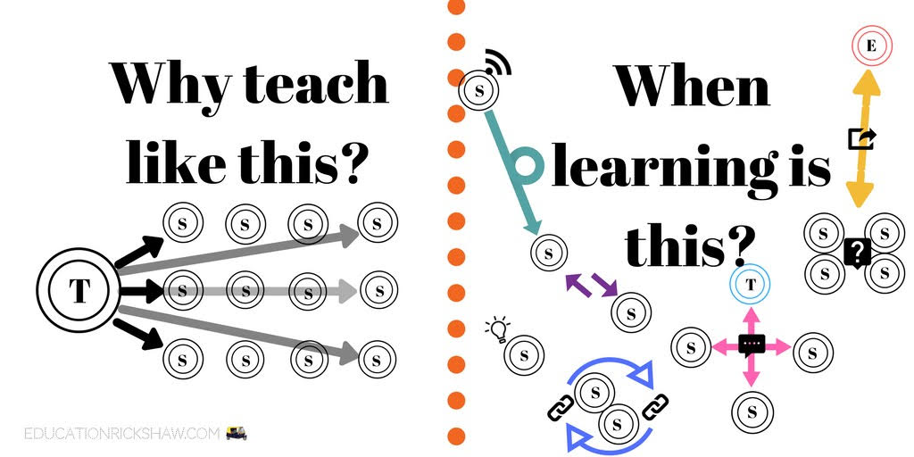
Perché insegnare così?
Quando l’apprendimento è così?

Slide 6
APPRENDIMENTO PERMANENTE
Come ottenere il riconoscimento delle qualifiche?
Step 3
Un altro aspetto importante è sapere come far riconoscere, nel nuovo paese, le qualifiche ottenute all’estero. Questo step aiuta a prepararsi alla formazione continua e ad entrare nel mercato del lavoro.
The “MiGreat Project”- n. 2016-1-IT01-KA202-005348 has been funded with support from the European Commission. This document reflects the views only of the author and the Commission cannot be held responsible for any use which might be made of the information contained herein.

Slide 7

“Sto ancora imparando”
cit. Michelangelo all’età di 87 anni

Slide 8
APPRENDIMENTO PERMANENTE
Trovare informazioni?
Step 4
Come creare una panoramica delle fonti e delle istituzioni esistenti che supportano lo sviluppo professionale con l'educazione e i finanziamenti per il settore che hai scelto
The “MiGreat Project”- n. 2016-1-IT01-KA202-005348 has been funded with support from the European Commission. This document reflects the views only of the author and the Commission cannot be held responsible for any use which might be made of the information contained herein.

Slide 9
“Adesso accettiamo il fatto che l’apprendimento sia un processo permanente per mantenersi al passo con i tempi. E il compito più urgente è di insegnare alle persone come imparare.”
Cit. Peter Drucker

